Slide 1
РУССКИЙ ЯЗЫК

Slide 2
Слово. Словосочетание. Предложение. Текст.
ПРЕДЛОЖЕНИЕ
СЛОВО
ТЕКСТ
СЛОВОСОЧЕТАНИЕ

Slide 3
Окунемся в удивительный мир красоты и волшебных звуков.
А так же:
- будем грамотно писать слова и сочетания слов;
- поработаем с предложениями и с текстами;
- узнаем новое об окружающем мире.

Slide 4
Дом со всех сторон открыт.
Он резною крышей крыт.
Заходи в зелёный дом,
Чудеса увидишь в нём.
( лес)

Slide 5
- будем грамотно писать слова и сочетания слов;
- поработаем с предложениями и с текстами;
- узнаем новое об окружающем мире.

Slide 6
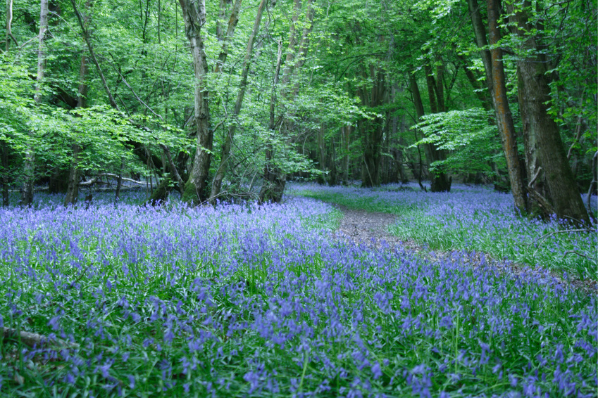
Л Е С
л л л ле ле ле лес

Slide 7
ОДНОКОРЕННЫЕ СЛОВА
Лес, леса, лесник, лесок, лесочек, лесничий, лесовик, лесоповал, лесной.

Slide 8
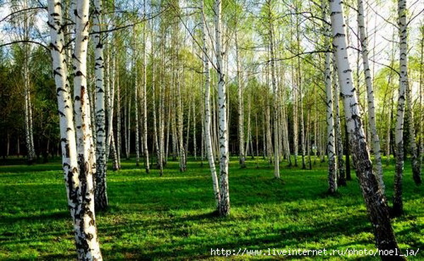

Slide 9
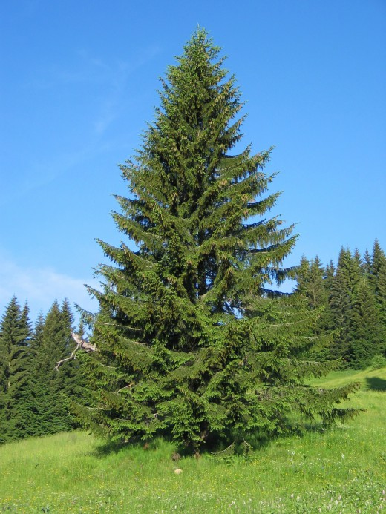

Slide 10
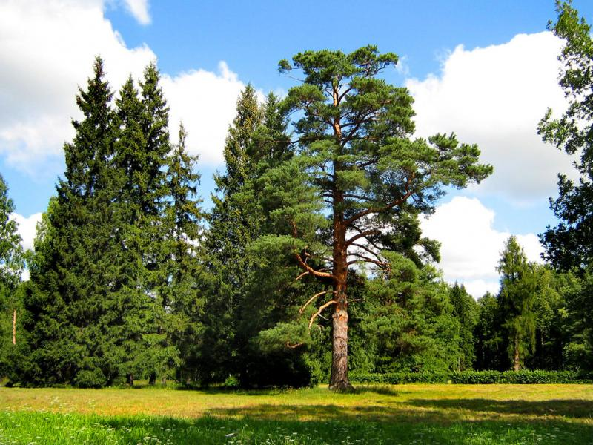

Slide 11
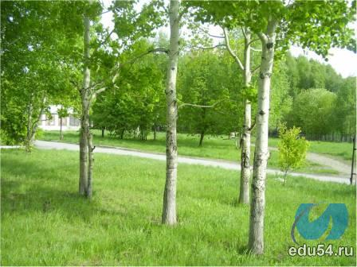

Slide 12
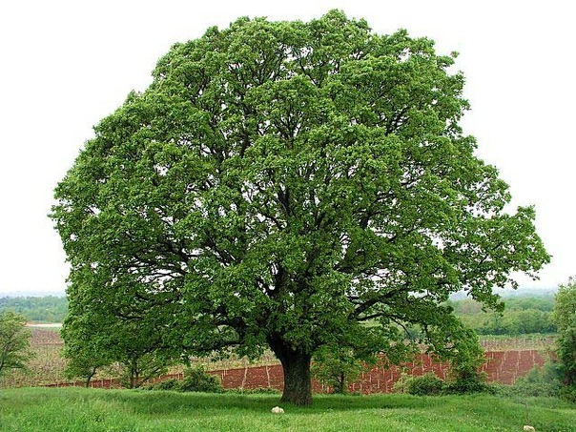

Slide 13
Как называют лес с этим видом дерева?
береза –
ель –
сосна –
осина –
дуб -
березовая роща, березняк
еловый лес, ельник
сосновый бор, сосняк
осиновый лес, осинник
дубовый лес, дубрава

Slide 14
Словосочетания
березовая роща
еловый лес
сосновый бор
осиновый лес
дубовый лес
Согласование

Slide 15
Лес живет.

Slide 16
Здесь промчался трусливый …
Сверкнула на солнце яркая шубка хитрой …
Белочка грызет приготовленные летом …
Стучит по стволу дерева …
Проснулся в своей берлоге …
заяц.
лисицы.
орехи.
дятел.
медведь.

Slide 17
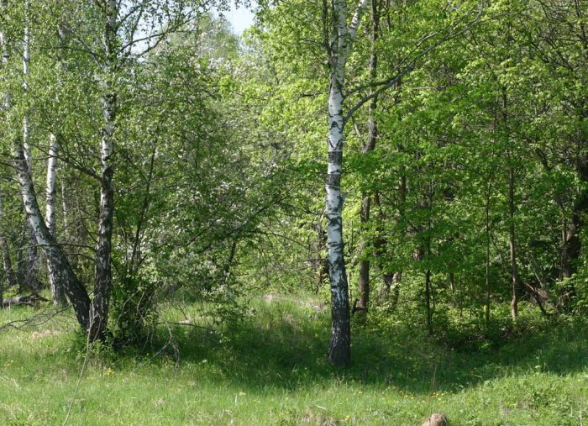
Мы к лесной опушке вышли,
Поднимая ноги выше,
Через кустики и кочки,
Через ветви и пенечки.
Высоко мы так шагаем -
Не споткнемся , не устанем

Slide 18
1.Заколдован невидимкой. -
2.Могучий и крепкий. -
3.Береза распустила свои косы. +
4.Словно белою косынкой. -
5.Красив лес весной! +

Slide 20
Черешки листьев осины длинные, сплюснутые, поэтому листья очень неустойчивы и дрожат. «Боится» осина и ………………солнца, и безводья.
Но у нее есть достоинства. Весной осина дает……………..мёд для пчёл. Зайчишки, олени и лоси любят……………..ветки и …………..кору. А бобры из ……………….осинок строят свои «дворцы». В осинниках любят гнездиться дятлы.
Осины отсасывают избыток влаги и спасают почву от заболачивания.

Slide 21
Стройная, с …………..ветвями, ………………… листвой берёза всегда вызывает восхищение и с давних времен служит символом всего самого светлого.
Берёза осваивает …………….пространства, вырубки, гари. Её………….сеянцы не боятся…………..солнца и ……………заморозков. Березы радуют нас своей ………………красотой. С ………………..времен на Руси славили березу в песнях и стихах, вокруг нее водили хороводы.

Slide 23
Разноуровневые задания.
1 уровень.
Прочитайте предложения. Переставьте их так, чтобы у вас получился связный текст.
Деревья стоят словно в зеленой дымке.
Как красиво в лесу весной!
А под ними ковер из молодой травы. Весело щебечут птицы.
Все рады приходу весны.
Оживились и другие обитатели леса.

Slide 24
Как красиво в лесу весной!
Деревья стоят словно в зеленой дымке.
А под ними ковер из молодой травы.
Весело щебечут птицы.
Оживились и другие обитатели леса.
Все рады приходу весны.

Slide 25
2 уровень.
Прочитайте начало текста. Продолжите его 2-3 предложениями.
Волшебно преобразился лес весной.

Slide 26
Домашнее задание
по выбору:
1. Найти пословицы и поговорки, в которых упоминается лес или деревья.
2. Написать мини – сочинение «Люди не могут жить без леса, потому что….».

Slide 27
Слово. Словосочетание. Предложение. Текст.

Slide 28
- будем грамотно писать слова и сочетания слов;
- поработаем с предложениями и с текстами;
- узнаем новое об окружающем мире.

Slide 30
Я работал на уроке с желанием, был уверен в себе. Мне было интересно. | Я работал на уроке с желанием, но не очень уверенно, чувствовал какое-то неудобство, волновался. | Я работал на уроке без желания, боялся отвечать и выполнять работу.

Slide 31
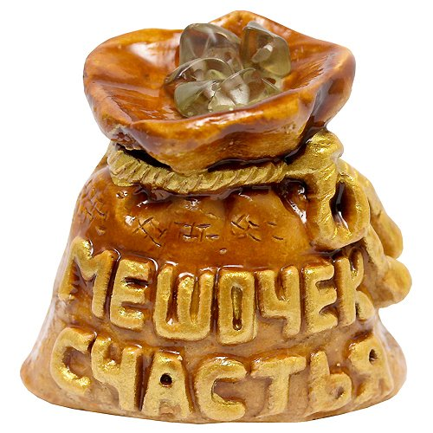
ЖЕЛАЮ УСПЕХА!

